Slide 1
МОНГОЛ УЛСЫН ИХ СУРГУУЛЬ
УЛААНБААТАР СУРГУУЛЬ
ФИЗИК ЭЛЕКТРОНИКИЙН ТЭНХИМ
Мэргэжлийн чиглэл : Компьютерын техник хангамж, сүлжээ
Мэргэжлийн индекс : D480300
БАКAЛАВРЫН ДИПЛОМЫН АЖИЛ
Сэдэв: “Утасгүй сүлжээний орчинд хууль бусаар халдахаас хамгаалах зарим арга”
Topic: “Wireless security some methods of protection”
Удирдагч: Г.Наранцэцэг /Магистр/
Шүүмжлэгч : Ц.Энхбаяр /Магистр/
Гүйцэтгэсэн :

Slide 2
Ажлын зорилго
Эхэхүү ажлаараа Утасгүй сүлжээний орчинд хууль бусаар халдахаас хамгаалах зарим аргыг Backtrackйиг ашиглан аюулгүй байдлын хэмжүүр, арга барил гаргах бөгөөд ашиглах, туршилтын хэсгүүдийг дэлгэрэнгүй тайлбарлах зорилготой.

Slide 3
Шийдвэрлэх асуудал, ач холбогдол
-Backtrack-ыг ашиглан утасгүй сүлжээнд халдах
- Утасгүй сүлжээг хамгаалах арга гаргах (Security measures)

Slide 4
Бүлэг 1. Онол, Судалгааны хэсэг хэсэг
  Утасгүй сүлжээ
  Хууль бусаар утасгүй сүлжээнд халдалтын талаарх судалгаа
  Утасгүй сүлжээнд халдах арга
  Утасгүй сүлжээний халдалтаас хамгаалах арга (Security measures)
  Монгол улсын эрүүгийн хууль
Бүлэг2. Туршилтын хэсэг
  2.1 BackTrack-ыг суулгах заавар
  2.2 Backtrack ашиглан утасгүй сүлжээнд халдах
  2.3 Утасгүй сүлжээний орчинд халдагчийг (өртсөн хэрэглэгч) илрүүлэх программ
  2.4 Утасгүй сүлжээний орчинд хууль бусаар халдахаас хамгаалах зарим арга
  2.5 Туршилтын үр дүн
  2.6 2-р бүлгийн дүгнэлт
  Ерөнхий дүгнэлт
  Ашигласан материал
  Хавсралт

Slide 5
Утасгүй сүлжээ
Энэ технелоги 1997 он гэхэд IEEE -802.11 нэршилтэй стандарт болж батлагдсан. Утасгүй сүлжээ гэдэг нь 2 ба түүнээс дээш төхөөрөмж тархалтат долгион (spread spectrum division multiplexing) эсвэл OFDM (Orthogonal frequince division multiplexing) хувиргалтын технелоги ашиглан утасгүй холбогдон мэдээлэл солилцохыг хэлнэ.
Утасгүй сүлжээний давуу тал
- Хүссэн газраасаа сүлжээнд холбогдох боломжтой.
- Сүлжээний хүрээнд шилжилт хийж хөдлөх боломж олгоно.
- Утасгүй сүлжээг суурилуулахад хялбар учир нь утсан сүлжээ шиг кабел татахаас эхлээд асуудал гарахгүй.

Slide 6
Утасгүй сүлжээний аюулгүй байдал (Wireless security ) гэдэг бол утасгүй сүлжээг ашиглаад тухайн мэдээлэл болон компьютерт хууль бусаар хандах, эвдэрлээс урьдчилан сэргийлэхийг хэлнэ.

Slide 7
Кодлолын төрөл:
Кодлолын төрөл:
– DSSS (Direct Sequence Spread Spectrum) – FCC-ээс 802.11b-д зориулж гаргасан. 2400Mhz-2483Mhz хооронд 11 сувагтай. Давхцалгүй 3 (1,6,11) сувагтай.
– OFDM (Orthogonal Frequency Division Multiplexing) – DSSS-mэй ижил. FCC-ээс 802.11b-д зориулж гаргасан

Slide 8
802.11a OFDM (Orthogonal Frequency Divisional Multiplexing)
- 54 Mbps, 5.5 GHz зурвасын радио долгионд зориулагдсан
- 52 FDM сувагтай (48 for data; 4 for synchronization).
- 18 Mbps хүртэл PSM, дээш хурдтай өгөгдөлд QAM ашиглана.
802.11b HR-DSSS (High Rate Direct Sequence Spread Spectrum)
- 11 Mbps, 2.4 GHz зурваст кодлон дамжуулна
- 4 эсвэл 8 битийг CCK кодоор кодлон дамжуулна.
- 1 Mbps, 2 Mbps :: 2-PSK, 4-PSK, 1 битийг кодолно
- 5.5 Mbps :: 2-PSK, 4 битийг кодолно
- 11 Mbps :: 4-PSK, 8 битийг кодолно
802.11g OFDM(Orthogonal Frequency Division Multiplexing)
- 802.11a, 802.11b хоѐрын нэгдэл
-54 Mbps хүртэлх өгөгдлийн хурдыг дэмжинэ.
- 2.4 GHz зурвасын радио долгионд ашиглагдана.

Slide 9
WEP – Wireless Equivalent Privacy нь IEEE 802.11 утасгүй сүлжээг хамгаалах алгоритм бөгөөд өнөө үед нилээн хоцрогдсон. Утасгүй сүлжээний мэдээлэл нь агаараар радио долгионоор цацагдан дамждаг учир дохиог замаас нь "хулгайлах" боломжтой байдаг. Иймээс 1997 онд утасгүй сүлжээнд нууцлал нзвтрүүлэх зорилгоор WEP-г анх гаргажээ.WEP нь 40-бит, 128-бит болон заримдаа 256-битийн урттай түлхүүр ашиглан утасгүй сүлжээнд төхөөрөмж холбогдох үед урьдчилан тохируулсан нууц үгийг 16-тын тооллоор асуух байдлаар нууцлал хийдэг хэдий ч нууц түлхүүрийн энгийн хэлбэр, радио долгионоор дамжуулж байгаа мэдээлэл дундаас чухал түлхүүр хэсгийг барих боломжтой зэргээс шалтгаалан харьцангүй хялбараар нууц үгийг тайлан сүлжээнд зөвшөөрөлгүй нэвтэрч болдог байна. 4.2 WPA/WPAv2: Шинэчлэгдэн гарсан эдгээр нууцлалын стандартууд нь өмнөх WEP-ийн сул талуудыг арилгахыг зорьсон.

Slide 10
WPA – Wi-Fi Protected Access WPA нь утасгүй сүлжээнд холбогдосон төхөөрөмжүүдын найдвартай байдлыг үзүүлж байгаа аюулгүй байдлын стандарт юм. Үүний гол зорилго нь WEP дахь сул байдлыг шийдвэрлэхэд оршино. Утасгүй сүлжээнд хандах үедээ 128 bit –н TKIP агуулдаг. TKIP (Temporal Key Integrity Protocol ) агуулсанаараа нэмэлт нууцлалыг хангана гэж үзэж байсан ч TKIP нь тодорхой хэмжээний сул талтай эрсдэлтэй байсан учир EAP ( Extensible Authentication Protocol ) –г нэмж нэвтрүүлсэн байна. TKIP-г тайлж унших боломж байдаг ч энэ хэцүү. WPA2 -Wi-Fi Protected Access 2 WPA2 нь утасгүй сүлжээнд холбогдосон төхөөрөмжүүдын найдвартай байдлыг үзүүлж байгаа аюулгүй байдлын стандарт юм. Үүний гол зорилго нь IEEE 802.11i стандардын дагуу шаардлагатай түвшинд хүргэх явдал юм. WPA-гийн сайжруулсан хувилбар бөгөөд Wi-Fi Alliance-гийн гэрчилгээг шаардахаас гадна. ( Advanced Encryption Standard ) нэмэгдэсэнээр илүү сайн хамгаалалт болж чадсан. Өнөөдрийн байдлаар хамгийн сайн хэрэглэж гэж хэрэгдэж байгаа утасгүй сүлжээний аюулгүй байдлын стандарт юм. WPA 2 нь IEEE.11i стандартын дагуу бүрэн ажилдаг.

Slide 11
RADIUS – Remote Authentication Dial-in User Service.
RADIUS нь алсын зайн сүлжээний хандалтад хэрэглэгддэг AAA(authentication, authorization and accounting) протокол юм. Radius нь анхандаа патенттай байсан боловч хожим нь ISOC document-д хавсаргагдсан. RFC 2138 ба RFC 2139. Гол санаа нь хэрэглэгч аль хэдийн тодорхойлсон username ба пассворд-г gatekeeper-р шалгах дотоод сервэртэй байна гэсэн үг юм. Radius сервэр нь хэрэглэгчийн бодлого ба хязгаарлалтыг сахиулахаар тохируулагдсан байх бөгөөд холболтын цаг зэрэг мэдээллийг record хийнэ.

Slide 12
Бүлэг2. Туршилтын хэсэг

Slide 13
Утасгүй сүлжээнд халдах арга
Ерөнхий дээ 5 алхамаар хийж болно.
1. Wireless interface -аа мэдэж авах. Жишээ нь: wlan0 wlan1 гэх мэт
2. Аirodump ашиглан sniffer хийх. Үүнд өртөгчийн тухай тодорхой мэдээлэл авах зорилготой. Жишээ нь суваг нэр сигнал packet гэх мэт. Мөн хамгаалалттай эсэх.
3. Аirmon ашиглах. Энэ нь тухайн wireless сувагыг идэхжүүлж нээж байгаа гэж хэлж болно. Жишээ нь: mon0 mon1 гэх мэт
4. Packet-аа явуулах. 128 бит нууцлалыг тайлахад 20,000-70,000 packet явуулах шаардлагатай. 64 битийн хувьд 50,000-100,000 хэрэгтэй
5. Packet явуулж дууссан бол Packet-а кракдаж дотроос нь нэвтрэх эрх авах

Slide 14
Утасгүй сүлжээг хамгаалах
Утасүй сүлжээг хамгаалах 4 шатны үйлдлийг хийнэ.
1. Администраторын өгсөн(хэрэглэхэд зориулсан) нууц үгийг өөрчлөх
2.Утасгүй сүлжээний хамрах хүрээнд таны байгааг илэрхийлэх Service Set Identifier (SSID) дэх нэвтрүүлэгчийг нуух
3. Нэвтрүүлэгчийн нэрийг (SSID) нэрийг өөрчлөх
4. Wi-Fi дэх Protected Access (WPA, WPA2 ) эсвэл Wired Equivalent Privacy (WEP) гэсэн түлхүүрийг залгах

Slide 15
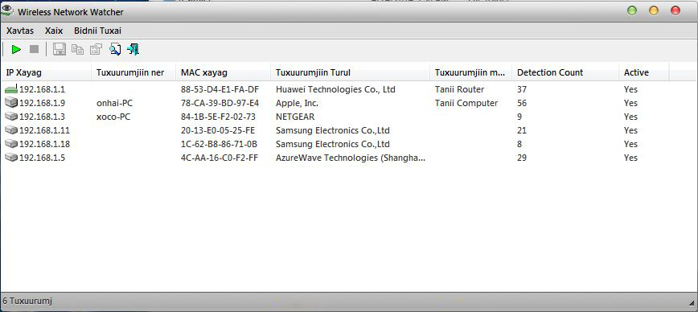
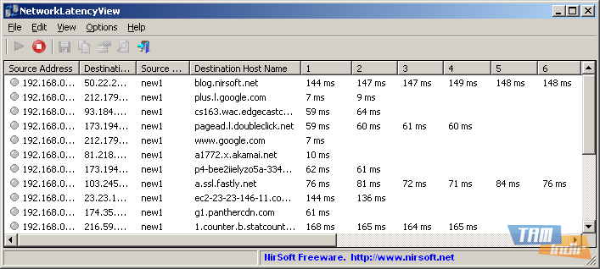
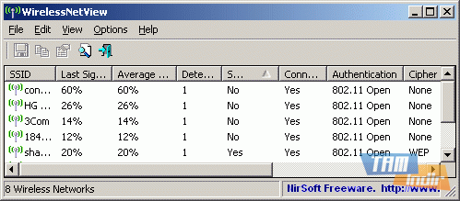
  Утасгүй сүлжээний орчинд халдагчийг (Wi Fi watcher) илрүүлэх программ
Тухайн утасгүй сүлжээнд гадны хэрэглэгч нэвтэрч зөвшөөрөлгүй уг сүлжээг ашиглаж байгаа төхөөрөмжийг илрүүлдэг программыг Network Latency View ба Wi-Fi Scanner хоёр программыг ашиглан гаргасан. Уг программыг суулгаад, SCAN товч дарахад, IP хаяг ба MAC хаяг нь гарч ирнэ.

Slide 16
Программын кодын бичвэр (c# программын хэлийг ашиглан IP хаяг ба MAC хаяг олох кодын бичвэр нь адилхан)
Программын кодын бичвэр (c# программын хэлийг ашиглан IP хаяг ба MAC хаяг олох кодын бичвэр нь адилхан)
private void yerlestir_Click(object sender, EventArgs e)
{
NetworkInterface[] arayuz;
arayuz = NetworkInterface.GetAllNetworkInterfaces();
textBox1.Text = arayuz[0].Name;
textBox2.Text = arayuz[0].Description;
NetworkInterfaceType type;
type = arayuz[0].NetworkInterfaceType;
textBox3.Text = type.ToString();
PhysicalAddress mac;
mac = arayuz[0].GetPhysicalAddress();
String mac2 = mac.ToString();
textBox4.Text = MacAL(mac2);
//IP хаяг олох
string host = Dns.GetHostName();
IPHostEntry ip = Dns.GetHostByName(host);
textBox6.Text = ip.AddressList[0].ToString();
}

Slide 17
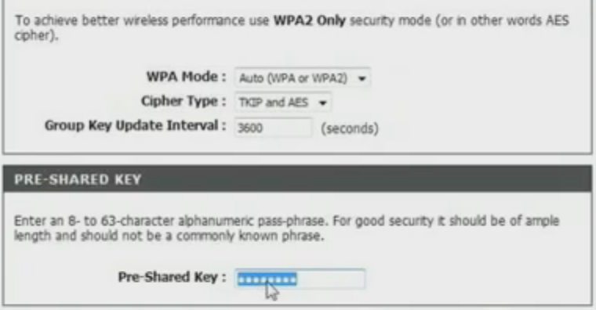
Утасгүй сүлжээний орчинд хууль бусаар халдахаас хамгаалах зарим арга
Бодит байдалд утасгүй сүлжээний аюулгүй байдал нь өргөн хүрээтэй ойлголт юм. Маш олон аргууд байдаг ч үр дүнтэй аргууд нь:
1-р арга. Администраторын өгсөн (хэрэглэхэд зориулсан) нууц үгийг өөрчлөх.

Slide 18
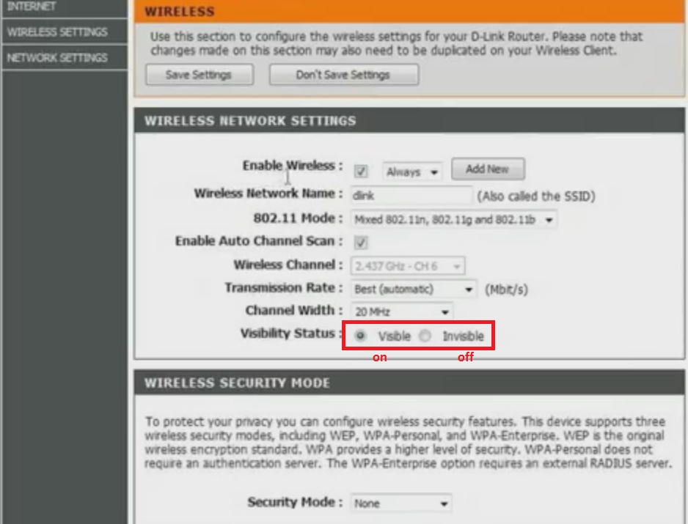
2-р арга. Утасгүй сүлжээний орчинд Service Set Identifier (SSID) хэрэглэгчийн нэрийг нуух
Router 1

Slide 19
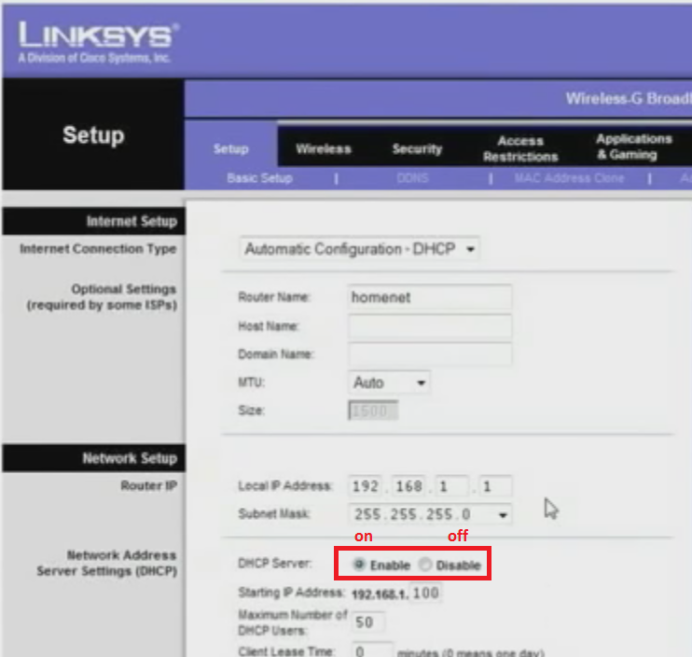
Router 2

Slide 20
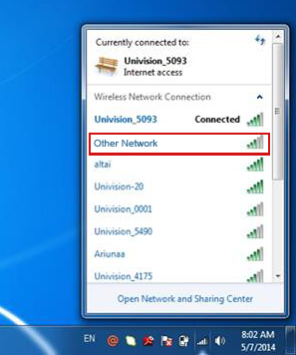
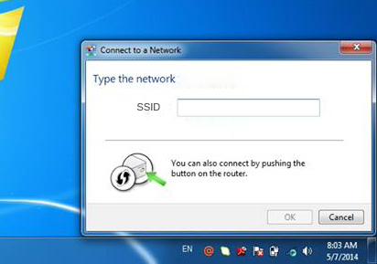

Slide 21
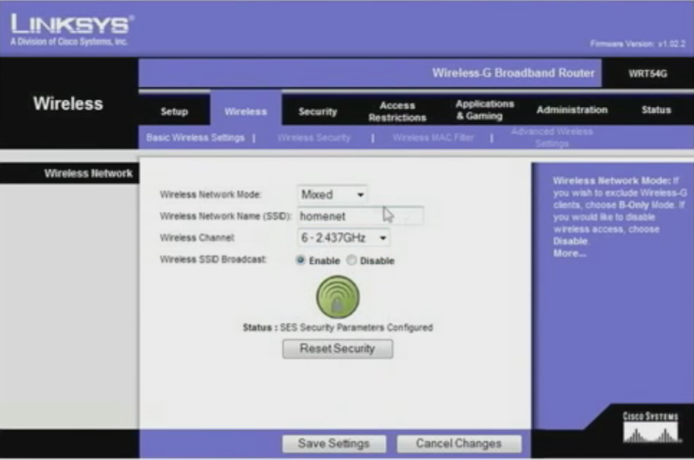
3-р арга. Нэвтрүүлэгчийн нэрийг (SSID) нэрийг –өөрчлөх.

Slide 22
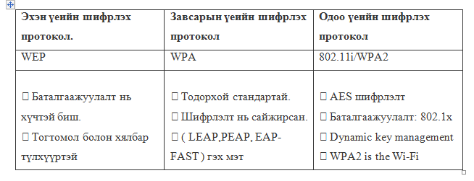
4-р арга. Wi-Fi дэх Protected Access (WPA, WPA2), Wired Equivalent Privacy (WEP) түлхүүрийг залгах.
Wireless Security protocol: утасгүй сүлжээний аюулгүй байдлыг хангахын тулд протоколууд хэрэглэх ба үүнийг хүснэгтээр үзүүлэв.
Wep протокол ---------------------------------------------- 1 мин → 10 мин
WPA протокол ---------------------------------------------- 5 мин → 30 мин
WPA2 протокол ----------------------------------------------2 цаг → 8 цаг

Slide 23
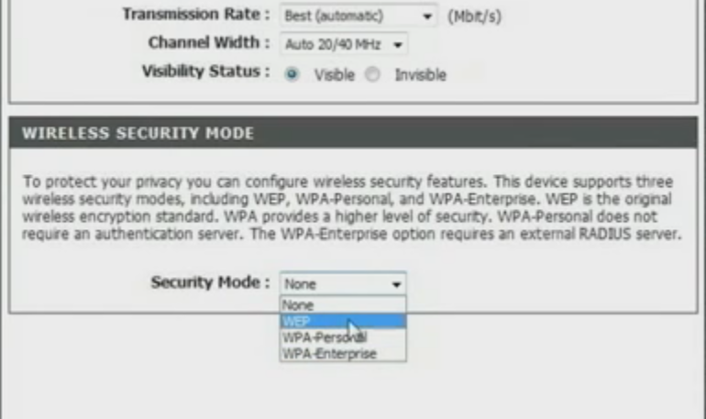
Router 1 Wi-Fi дэх түлхүүрийг залгах

Slide 24
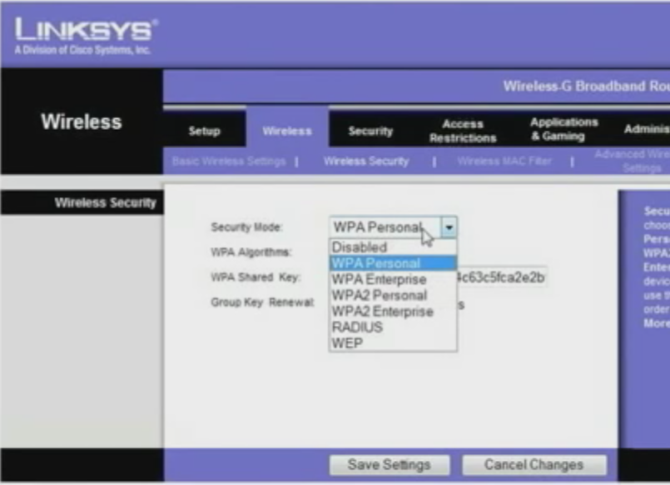
(Router 2 Wi-Fi дэх түлхүүрийг залгах )

Slide 25
WPA ба WPA2 нь хэрэглэгчид Target буюу тухайн Access point-оо зааж өгөхөд 2 өөр арга хэрэглэдэг.
WPA ба WPA2 нь хэрэглэгчид Target буюу тухайн Access point-оо зааж өгөхөд 2 өөр арга хэрэглэдэг.
TKIP- Temporal Key Integrity Protocol
AES- Advanced Encryption Standard
Пакет тус бүр дээр нарийн төвөгтэй битийн кодчилол нэмж шифрлэдэг.
Utilizing the RC4 stream cipher -128 bit encryption keys and 64-bit authentication key
128, 192, 256 битийн түлхүүр үгийг шифрлэдэг ба шифрлэлтийг буцааж тайлахын тулд ижил код хэрэглэнэ.
TKIP дээр тулгуурлан аюулгүй байдлын түвшинг нэмэгдүүлсэн.
WPA-PSK -тэй WLAN-н нууц үг нь 8-63 тэмдэгтээр бичсэн байх үед ажиллана. Нууцлалын үндэс нь Access-Point (router) –д хэрэглэгчдийн холболтыг тодорхойлохын тулд 256 битийн тэмдэгт түлхүүр үүсгэдэг. AP болон хэрэглэгчийн төхөөрөмж нь encryption ба decryption хийхийн тулд хувааж хэрэглэнэ. WPA/WPA2 – Enterprise нь RADIUS authentication server шаардах ба aвтоматаар түлхүүр үүсгэн томоохон аж ахуйн хүрээнд баталгаажуулдаг.

Slide 26
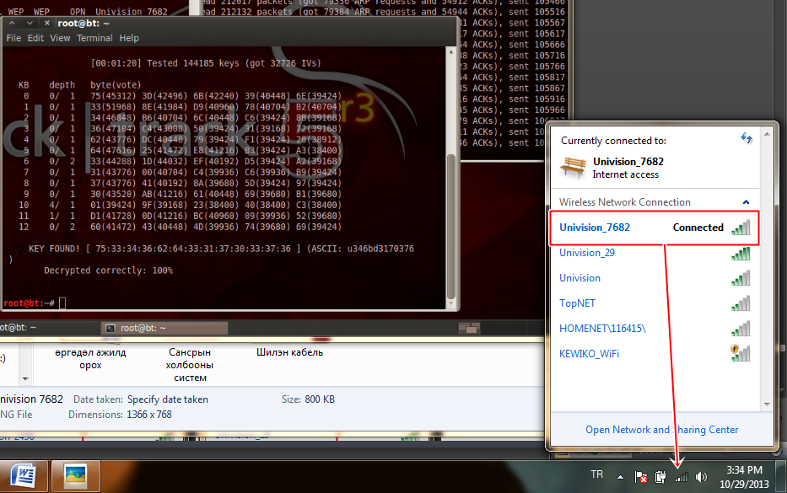
Туршилтын үр дүн
Утасгүй сүлжээнд халдах

Slide 27
Утасгүй сүлжээний орчинд халдалчийг илрүүлэх

Slide 28
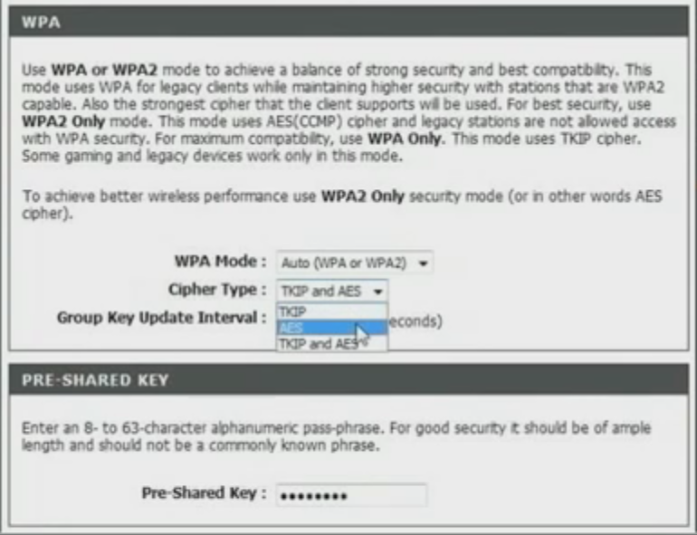
Утасгүй сүлжээний халдалтаас хамгаалах
Router-1 Wi-Fi дэх Protected Access (WPA, WPA2), (WEP) түлхүүрийг залгах

Slide 29
Дүгнэлт
Уг ажлаараа Утасгүй сүлжээний орчинд хууль бусаар халдахаас хамгаалах зарим аргыг –“Backtrack” программ, NetworkLatencyView 1.21, Wi-Fi Scanner 2.0.0 программын дундаас Wi Fi watcher программыг зохиож setup файлыг гаргасан.
Үүнд :
1. Администраторын өгсөн (хэрэглэхэд зориулсан) нууц үгийг өөрчлөх
2. Утасгүй сүлжээнд (WPA, WPA2), (WEP) түлхүүрийг залгах
3.Утасгүй сүлжээний орчинд нэвтрүүлэгчийг унтраах (SSID)
4. Нэвтрүүлэгчийн нэрийг өөрчлөх зэрэг хамгаалах аргуудыг гаргаж, утасгүй сүлжээнд халдах
1. Wireless interface -аа мэдэж авах.
2. Аirodump ашиглан sniffer хийх.
3. Аirmon ашиглах.
4. Packet-аа явуулах.
5. Packet явуулах, Packet-а кракдаж дотроос нь нэвтрэх эрх авах гэсэн аргуудыг гаргалаа.

Slide 30
Анхаарал тавьсанд баярлалаа.

